Slide 1

Prvky , chemické značky prvků
Vypracovala: Mgr. Miroslava Komárová

Slide 2
EU V-2 Ch8
Miroslava Komárová
ZŠ Zákupy
Název: Prvky a jejich značky
Cíl: seznámení se s učivem o značkách prvků
Čas: 25 - 30 minut
Pomůcky: interaktivní tabule

Slide 3
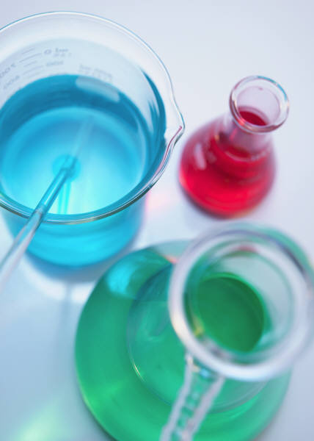
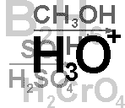
Co je to prvek
Prvek je látka složená ze stejného druhu neutrálních atomů, které mají shodné atomové číslo, avšak jejich hmotnostní čísla mohou být různá.
Je to chemická látka, která nemůže být rozložená nebo transformovaná do jiných chemických látek obyčejnými chemickými metodami.

Slide 4
Značky prvků
Každý chemický prvek dostal značku neboli symbol
Jöns Jacob Berzelius (20. srpna 1779 – 7. srpna 1848) byl významný švédský chemik. Vymyslel moderní chemické značky prvků. Spolu s Johnem Daltonem a Antoinem Lavoisierem je považován za otce moderní chemie.
Vyvinul systém jednoduchých chemických značek, například O pro kyslík, Fe pro železo. V originále byl použit horní index místo dolního (H²O místo H₂O).
Mezi dalšími prvky identifikoval křemík, selen, thorium. Jeho studenti pak lithium a vanadium.
Současná symbolika, jeho symbolika, se používá v chemii dodnes.

Slide 5
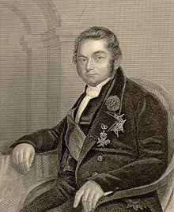
Jöns Jacob Berzelius

Slide 6
Jak byly vytvořeny značky prvků
Každý chemický prvek má český a latinský název. Z latinského názvu je odvozena značka (symbol) prvku
Oxygenium kyslík O
Carboneum uhlík C
Sulfur síra S
Již v dřívější době znali více prvků, než bylo písmen v abecedě, vybral Berzelius z názvu prvku ještě další písmeno, aby nedošlo k záměně
Cuprum měď Cu
Stannum cín Sn
O vytvoření českých názvů prvků i některých sloučenin se zasloužil profesor pražské univerzity Jan Svatopluk Presl (1791 – 1849)

Slide 7
Důležité vlastnosti prvků
relativní atomová hmotnost,
molární hmotnost,
hustota,
elektronová konfigurace,
elektronegativita,
běžná oxidační čísla,
součinitel délkové teplotní roztažnosti,
teplota tání,
teplota varu,
měrná tepelná kapacita,
měrné skupenské teplo tání,
měrné skupenské teplo varu,
poločas rozpadu (u radioaktivních prvků).

